Slide 1
المدارس السلجوقية
الطرز الثلاثة

Slide 2
طرز المدارس السلجوقية
تنقسم المدارس السلجوقية لثلاثة طرز رئيسية هي :
الطراز الأول: مدارس ذات إيوانات حول صحن مغطى بقبة
*مدرسة كومشتكين ببصرى *مدرسة توقات *مدرسة نيكسار
الطراز الثاني:مدارس ذات إيوانات تتعامد على صحن مكشوف
*المدرسة المستنصرية ببغداد
الطراز الثالث: المجمعات وتضم مدرسة ويبمارستان أي مدرستان إحداهما للعلوم الدينية والثانية للطب وتقوم بدور المستشفى التعليمي.

Slide 3
مدرسة كومشتكين ببصرى الشام
تنتمي للطراز الأول من المدارس ذات الإيوانات والصحن المغطى بقبة
شيدها أبو منصور كومشتكين في عام 530هـ/ 1135م
يشتمل تخطيطها على صحن أوسط مغطى بقبة ويتعامد عليه أربعة إيوانات أكبرها إيوان القبلة.
يشرف إيوان القبلة على الصحن ببائكة ثلاثية العقود وبه محراب ويفتح على كل ضلع من ضلعيه الجانبيين حجرتان للتدريس.

Slide 4
مدرسة كومشتكين ببصرى الشام
يشرف الإيوان الخلفي على الصحن ببائكة ثلاثية العقود وعلى جانبيه حجرتان فقط للتدريس.
يشرف الإيوانان الجانبيان على الصحن بعقد الإيوان بكامل سعته
أثر تخطيط هذه المدرسة على تخطيط مدارس الأناضول كما يظهر من مدرستين شيدهما الأمير ”يغصبان“في توقات فيما بين عامي 546 و552هـ وفي نيكسار في عام 552هـ.
حالة المدرسة سيئة ولم تتم ترميمات هامة بها

Slide 5
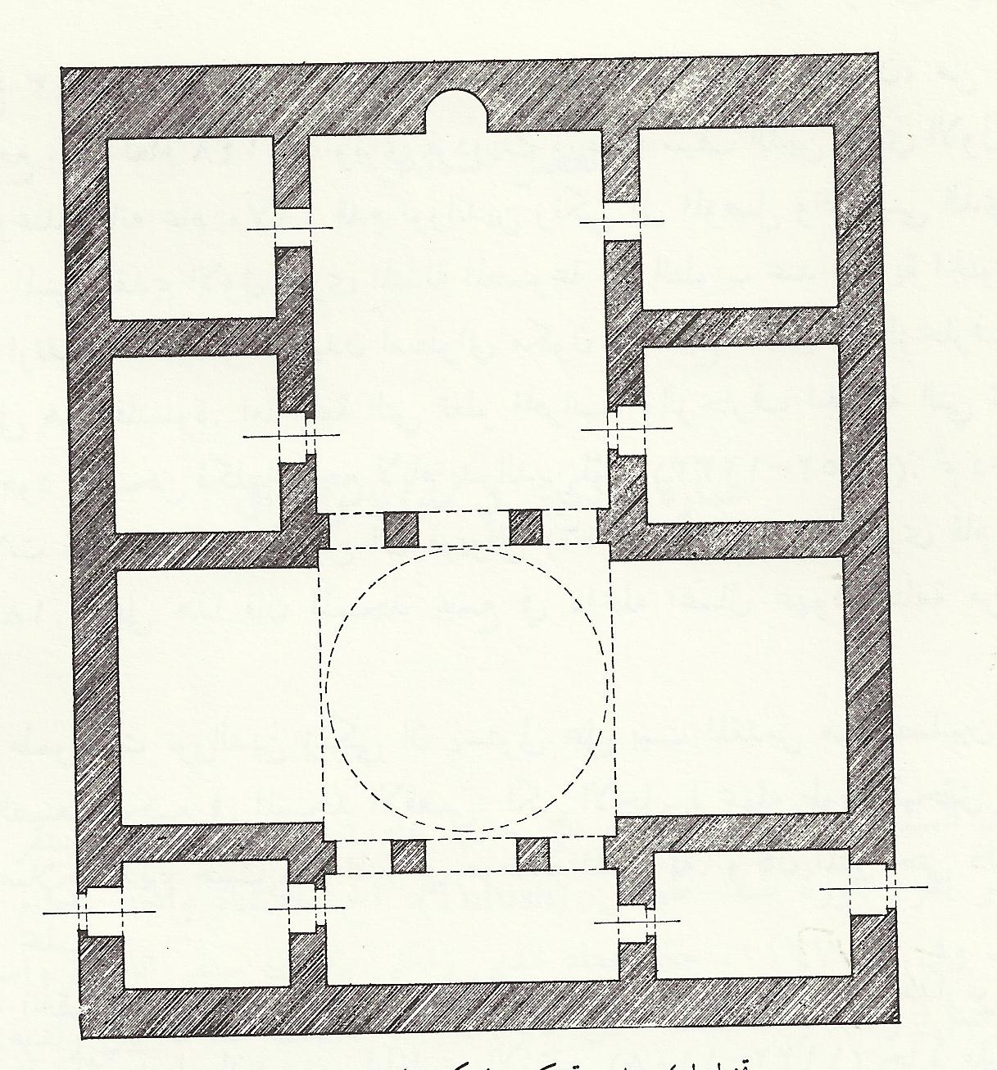

Slide 6
منظر عام للمدرسة

Slide 7
القبة وبقايا المدرسة

Slide 8
الجدار الشمالي والمدخل

Slide 9
تفاصيل من المدخل

Slide 10
الجدار الشرقي لصحن المدرسة

Slide 11
تفاصيل من الصحن

Slide 12
زخرفة من عتب الباب على الصحن

Slide 13
التقاء الجدران بالصحن

Slide 14
أحد أعمدة المدرسة

Slide 15
المحراب

Slide 16
طاقية المحراب

Slide 17
حجر أمام المحراب

Slide 18
مدرسة يغبصان في توقات

Slide 19
مدرسة أرتكوش في اسبارطة

Slide 20
المدرسة المستنصرية في بغداد

Slide 21
طراز المجمعات
جفتة مدرسة في قيصرية
وهي تتكون من مدرسة للطب وبيمارستان أو مستشفى تعليمي ملحق بها

Slide 22
